Slide 1

Manutenção de Computadores
Aula 9

Slide 2
9ª AULA
CRONOGRAMA
Limpeza dos contatos da CPU e Memória
Troca de HDs e Memória RAM
Problemas de refrigeração e limpeza

Slide 3
Dispositivos IDE no GNU/Linux
Dispositivo | Designação
Master na IDE0 ou IDE1 | hda
Slave na IDE0 ou IDE1 | hdb
Master na IDE1 ou IDE2 | hdc
Slave na IDE1 ou IDE2 | hdd
No sistema GNU/Linux todos os dispositivos de hardware possuem um arquivo de ligação presente dentro do diretório /dev.
/dev/hda /dev/hdb /dev/hdc /dev/hdd

Slide 4
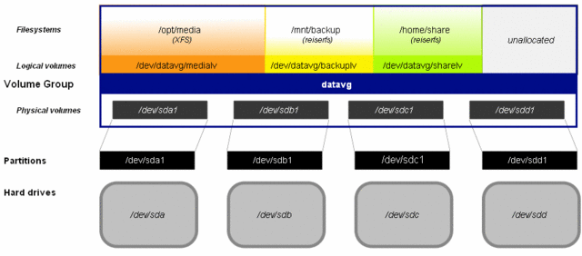
Dispositivos SCSI e SATA
A diferença dos discos IDE para o disco SCSI e SATA é a denominação de hda para sda.
/dev/sda /dev/sdb /dev/sdc /dev/sdd

Slide 5
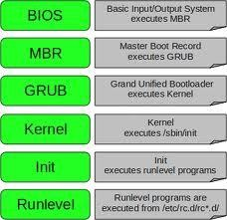
MBR – Master Boot Record
- O master boot record é um espaço de 512 bytes, existente no inicio do HD que acomoda gerenciadores de boot, como o LILO e o GRUB, e parte do esquema de particionamento do disco. (HDs e pendrives).

Slide 6
Sequência de boot nos HDs
- Quando o computador for ligado, a BIOS lerá as informações na MBR para saber como proceder para que a inicialização do HD ocorra:
➔Irá procurar por boot loader(como o GRUB ou o LILO) e o executará.
➔Caso não tenha boot loader, irá para a partição primária marcada como ativa e lá procura o boot loader.
➔O último passo será procurar um outro dispositivo de boot, como CD- Rom, pendrive, e outro.
➔Se não existir nenhuma das opções será lançado uma mensagem na tela informando que não existe SO paraadar boot na máquina.

Slide 7
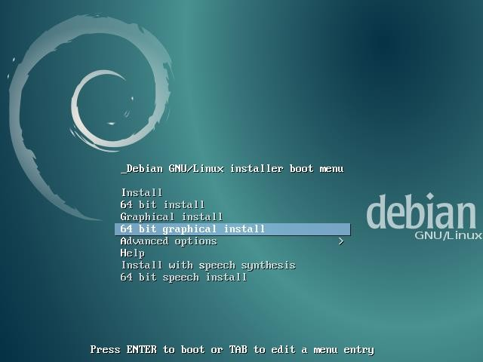
Tela Inicial

Slide 8
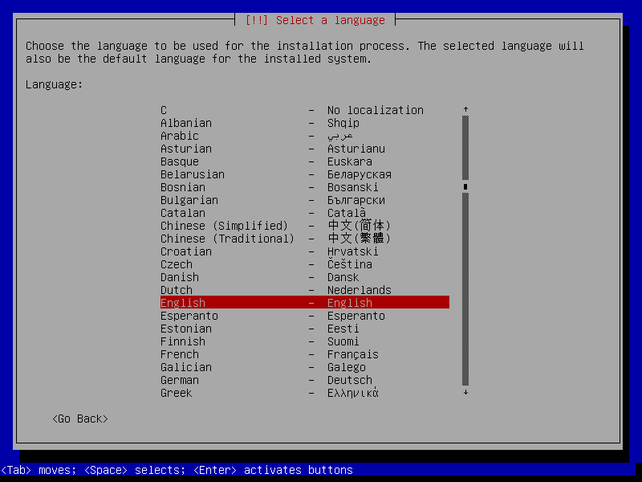
Selecionando o idioma

Slide 9
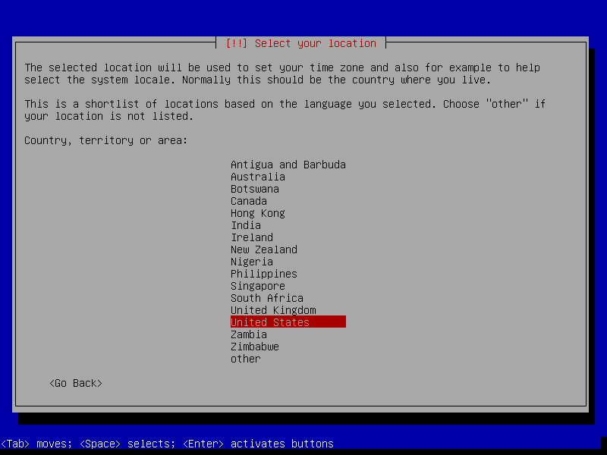
Selecionando o país

Slide 10
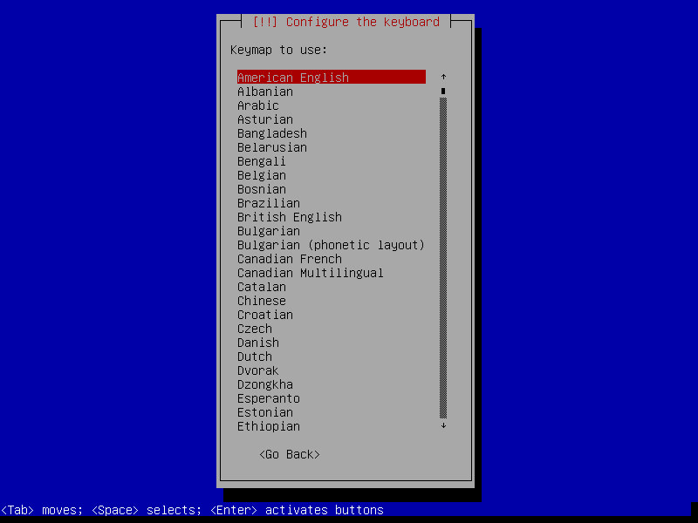
Selecionando o padrão do teclado

Slide 11
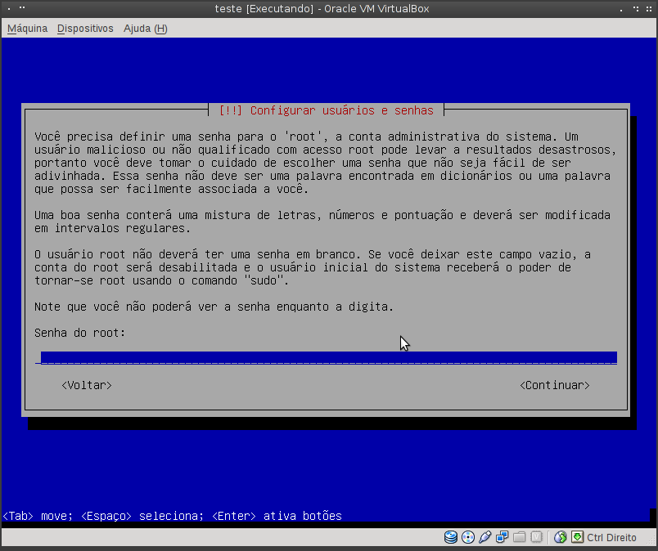
Configurando a senha do root

Slide 12
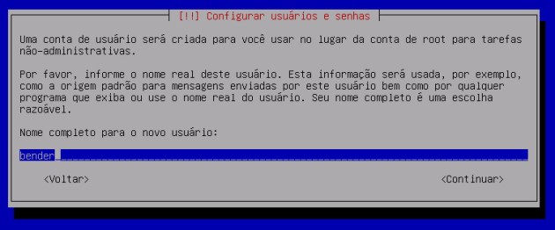
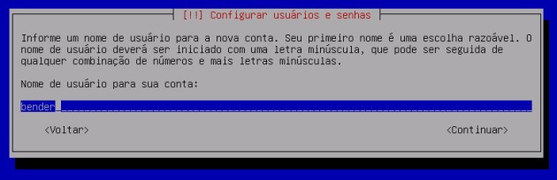
Criando o primeiro usuário

Slide 13
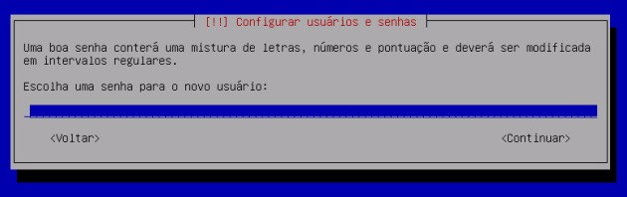
Criando o primeiro usuário

Slide 14
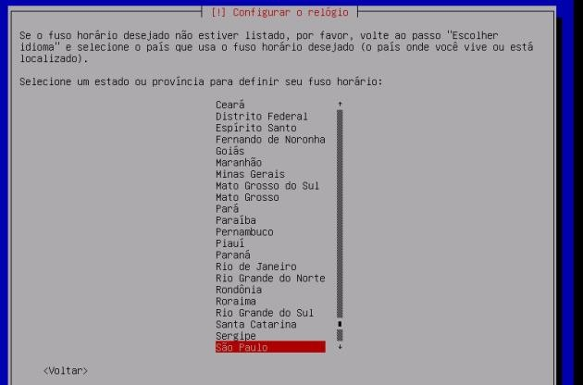
Fuso horário

Slide 15
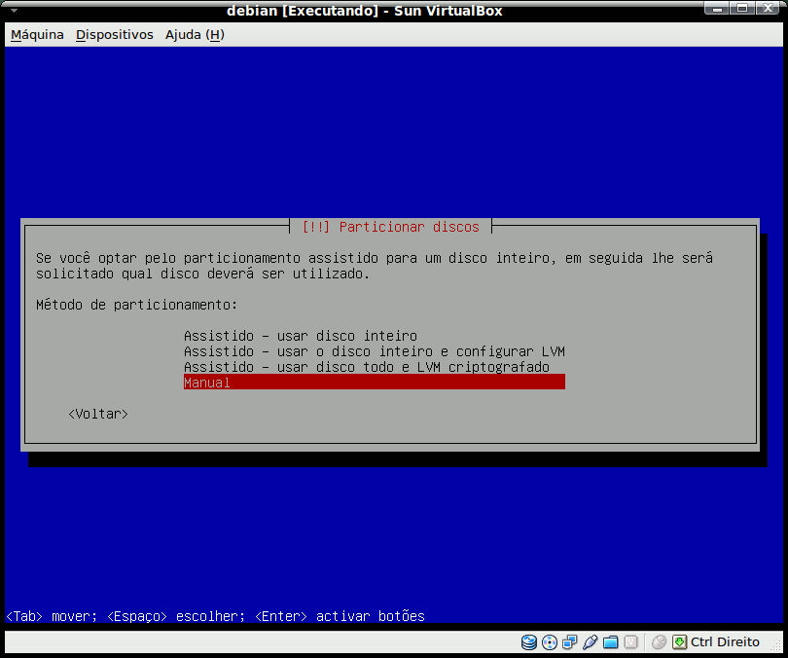
Fazendo o particionamento
Use as setas direcionais "para cima" e "para baixo" para navegar no menu; a tecla "tab" para selecionar a opção desejada e avançar/retroceder. Neste estágio, opte pelo particionamento manual:

Slide 16
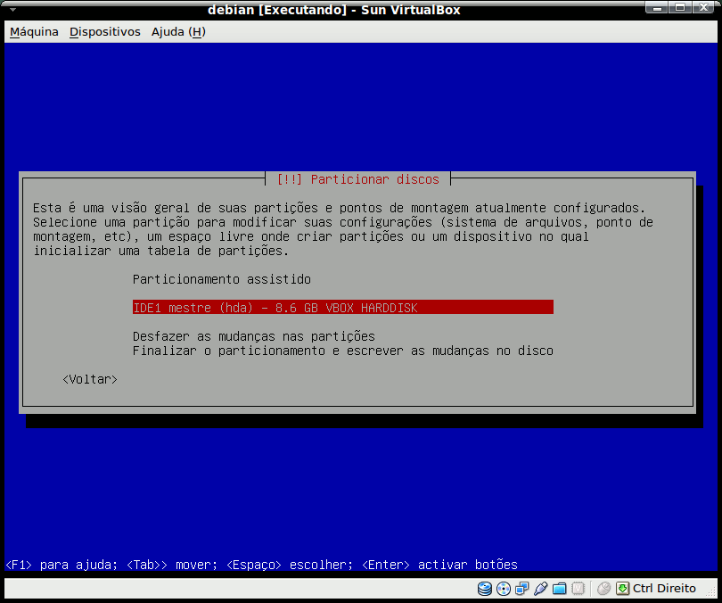
Fazendo o particionamento
No próximo quadro vai aparecer o nome do seu HD. Aqui temos "VBOX HARDDISK", criado pelo
Virtualbox. O nome não é importante. O importante é você perceber que o HD foi detectado:

Slide 17
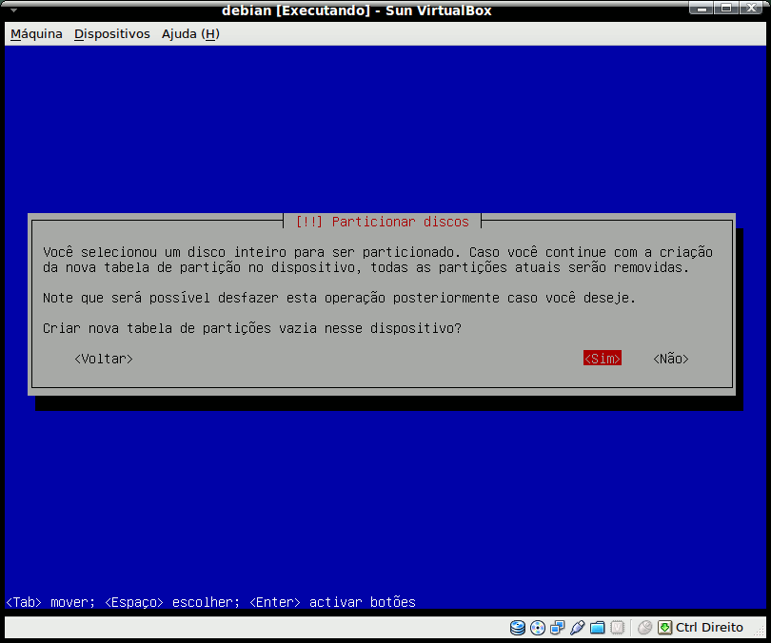
Fazendo o particionamento
Você fez a opção de utilizar todo um HD. As mudanças realizadas farão com que os dados previamente armazenados percam-se definitivamente. Se estiver certo desta opção, siga em frente:

Slide 18
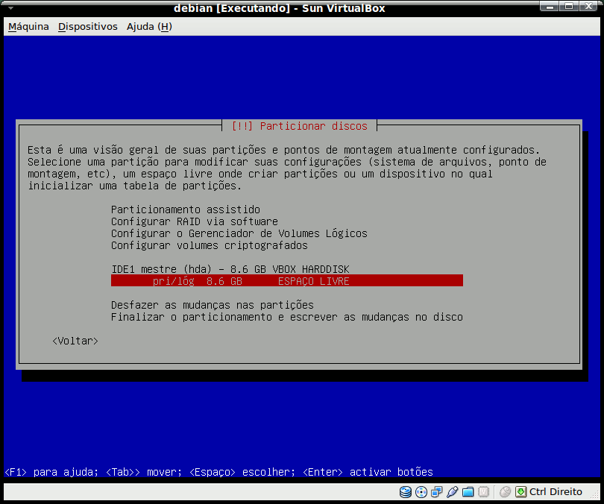
Fazendo o particionamento
Direcione a faixa vermelha até o seu HD, apertando [ENTER]. Você irá iniciar o particionamento. Note que todo o espaço do disco (8.4GB) estão livres pra uso (embora possam conter dados anteriores):

Slide 19
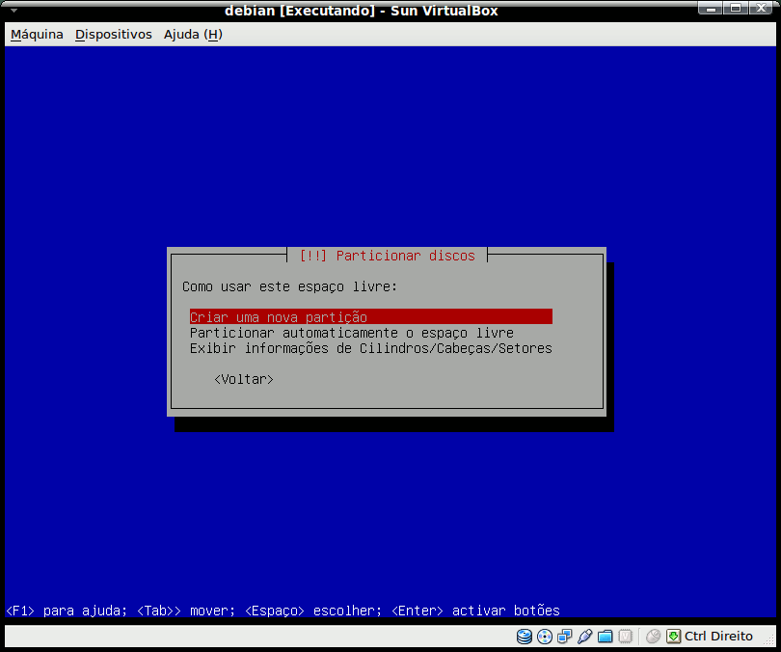
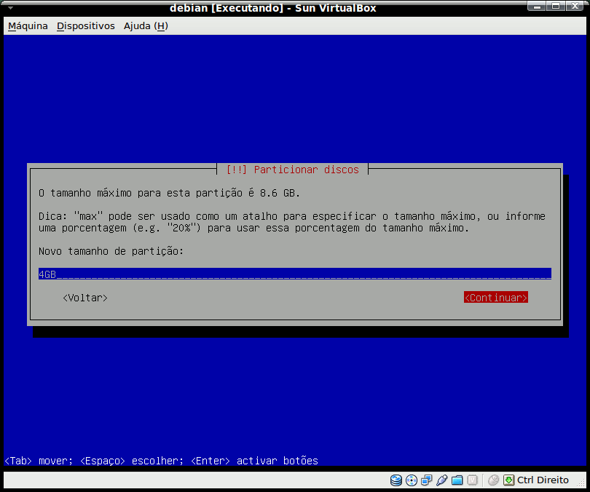
Fazendo o particionamento
Selecione "criar uma nova partição", onde ficará a partição raiz "/". Defina o tamanho que terá na próxima tela, indicando o tamanho em GB (gigabytes). Isto é extremamente importante:

Slide 20
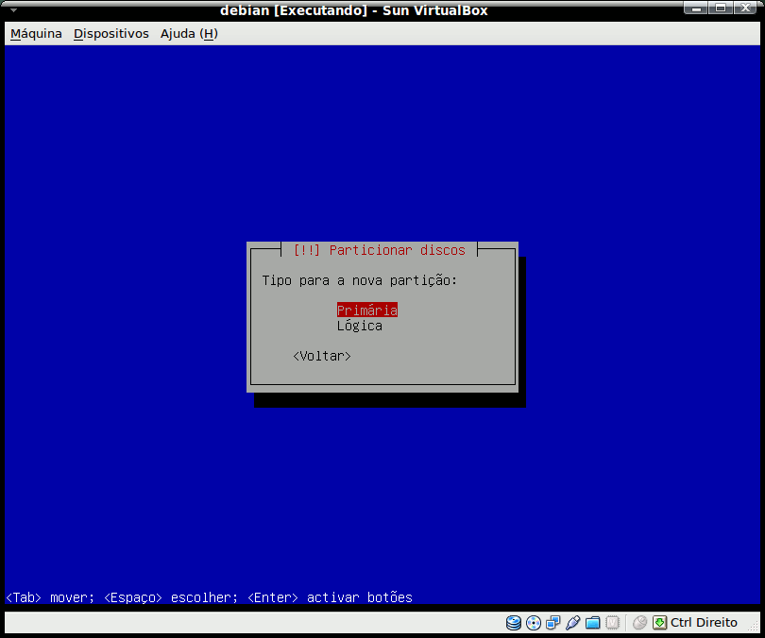
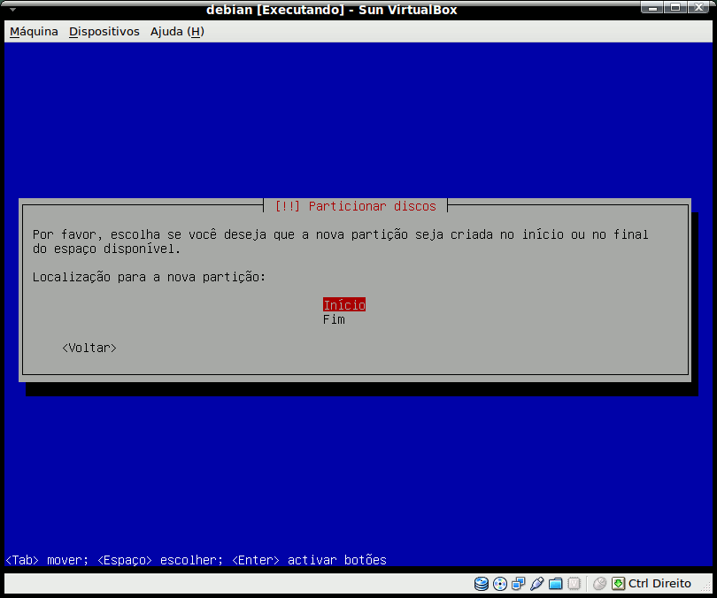
Fazendo o particionamento
Esta primeira partição será a primária, onde estará também o diretório do /boot; ela também ficará no início do HD:

Slide 21
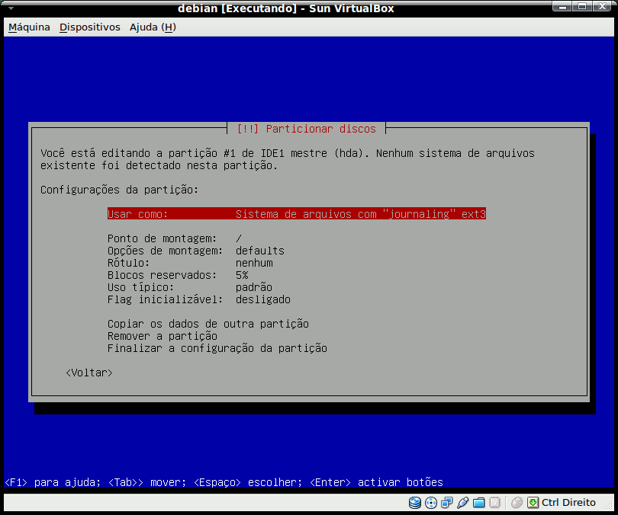
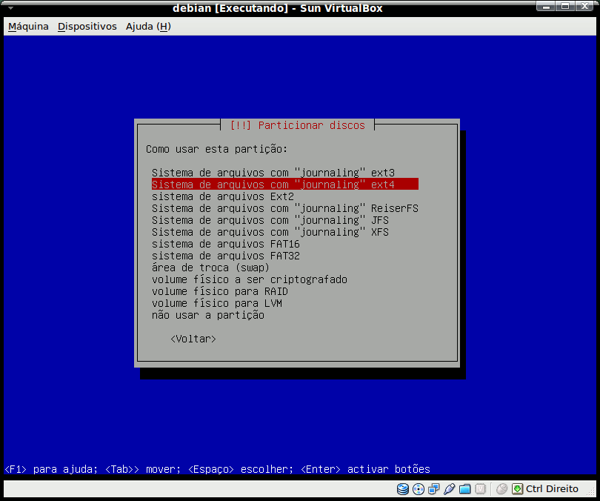
Fazendo o particionamento
Leve a faixa vermelha para o campo "usar como", onde vai ser definido o tipo de sistema de
arquivos. Por padrão, o Debian vai utilizar o ext3. Para alterá-lo, dê um [ENTER] no mesmo

Slide 22
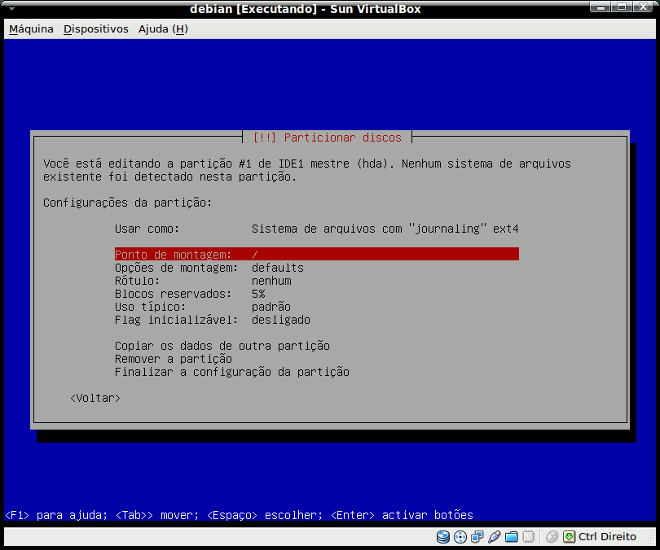
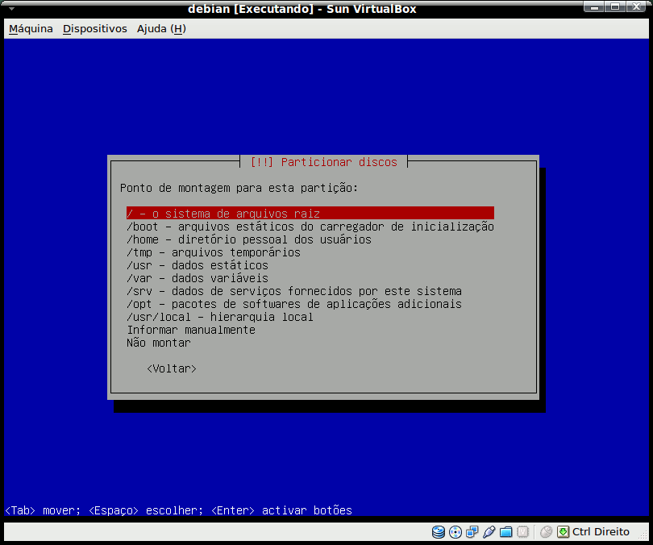
Fazendo o particionamento
No sistema raiz "/", escolha o ext3/ext4 pois são suportados pelo grub2. Agora defina o ponto de montagem "/".Se quiser ver as opções disponíveis, basta dar {ENTER] na linha "ponto de montagem":

Slide 23
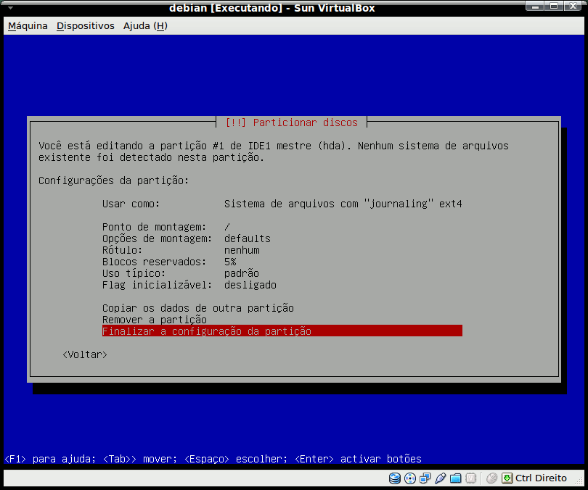
Fazendo o particionamento
Terminada a configuração da "/", selecione "finalizar a configuração da partição" + [ENTER]:

Slide 24
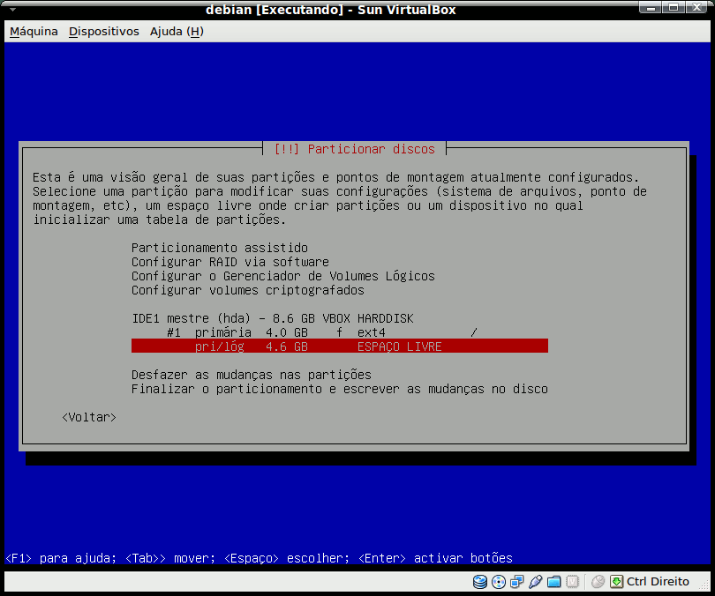
Fazendo o particionamento
Automaticamente você vai cair no próximo quadro, que mostra o espaço disponível. Como reservamos 4GB para a "/", sobram 4.6GB para as demais:

Slide 25
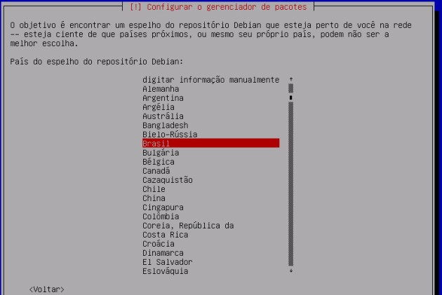
Configurando o gerenciador de pacotes

Slide 26
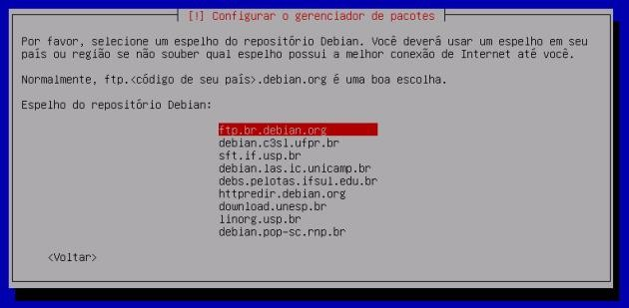
Configurando o gerenciador de pacotes

Slide 27
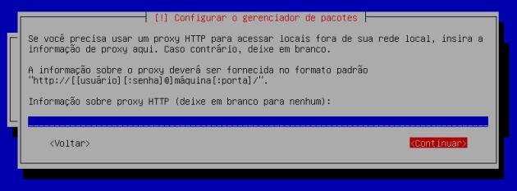
Configurando o gerenciador de pacotes

Slide 28
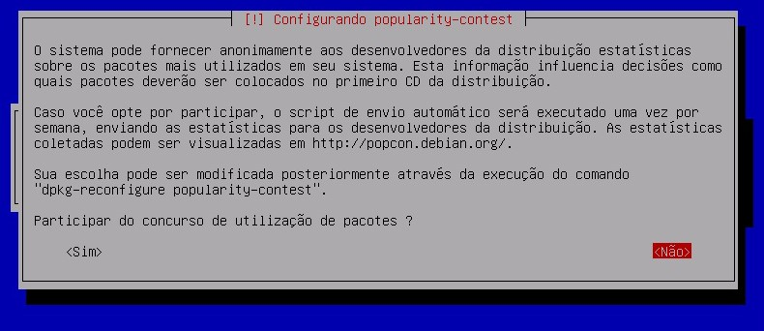
Configurando o gerenciador de pacotes

Slide 29
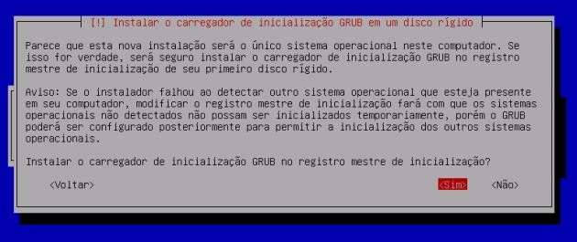
Configurando o grub

Slide 30
Entendendo os sinais sonoros do seu PC

Slide 31

1 Bip Curto:
Post Executado com sucesso: Este é um Bip feliz emitido pelo BIOS quando o POST é executado com sucesso. Caso o seu sistema esteja inicializando normalmente e você não esteja ouvindo este Bip , verifique se o speaker está ligado à placa mãe corretamente.

Slide 32

1 Bip longo:
Falha no Refresh (refresh Failure) : O circuito de refresh da placa mãe está com problemas, isto pode ser causado por danos na placa mãe ou falhas nos módulos de memória RAM

Slide 33

1 Bip longo e 2 bips curtos ou 1 Bip longo e 3 bips curtos
Falha no Vídeo: Problemas com o BIOS da placa de vídeo.
Tente retirar a placa, passar borracha de vinil em seus contatos e recolocá-la, talvez em outro slot. Na maioria das vezes este problema é causado por mau contato.

Slide 34
2 bips curtos
Falha Geral: Não foi possível iniciar o computador. Este problema é causado por uma falha grave em algum componente, que o BIOS não foi capaz de identificar. Em geral o problema é na placa mãe ou nos módulos de memória

Slide 35
2 Bips longos
Erro de paridade: Durante o POST, foi detectado um erro de paridade na memória RAM. Este problema pode ser tanto nos módulos de memória quanto nos próprios circuitos de paridade. Para determinar a causa do problema, basta fazer um teste com outros pentes de memória. Caso esteja utilizando pentes de memória sem o Bit de paridade você deve desativar a opção "Parity Check" encontrada no Setup.

Slide 36
3 Bips longos
Falha nos primeiros 64 KB da memória RAM (Base 64k memory failure) > Foi detectado um problema grave nos primeiros 64 KB da memória RAM. Isto pode ser causado por um defeito nas memórias ou na própria placa mãe. Outra possibilidade é o problema estar sendo causado por um simples mal contato. Experimente antes de mais nada retirar os pentes de memória, limpar seus contatos usando uma borracha de vinil (aquelas borrachas plásticas de escola) e recoloca-los com cuidado.

Slide 37
4 Bips Longos
Timer não operacional: O Timer 1 não está operacional ou não está conseguindo encontrar a memória RAM. O problema pode estar na placa mãe (mais provável) ou nos módulos de memória.

Slide 38
5 Bips
Erro no processador: O processador está danificado, ou mal encaixado. Verifique se o processador está bem encaixado, e se por descuido você não esqueceu de baixar a alavanca do soquete Zif (acontece nas melhores famílias :-)

Slide 39
6 Bips
Falha no Gate 20 (8042 - Gate A20 failure): O gate 20 é um sinal gerado pelo chip 8042, responsável por colocar o processador em modo protegido. Neste caso, o problema poderia ser algum dano no processador ou mesmo problemas relacionados com o chip 8042 localizado na placa mãe

Slide 40
7 Bips
Processor exception (interrupt error): O processador gerou uma interrupção de exceção. Significa que o processador está apresentando um comportamento errático. Isso acontece às vezes no caso de um overclock mal sucedido. Se o problema for persistente, experimente baixar a freqüência de operação do processador. Caso não dê certo, considere uma troca.

Slide 41
8 Bips
Erro na memória da placa de vídeo (display memory error) : Problemas com a placa de vídeo, que podem estar sendo causados também por mal contato. Experimente, como no caso das memórias, retirar a placa de vídeo, passar borracha em seus contatos e recolocar cuidadosamente no slot. Caso não resolva, provavelmente a placa de vídeo está danificada.

Slide 42
9 Bips
Erro na memória ROM (rom checksum error): Problemas com a memória Flash, onde está gravado o BIOS. Isto pode ser causado por um dano físico no chip do BIOS, por um upgrade de BIOS mal sucedido ou mesmo pela ação de um vírus da linhagem do Chernobil.

Slide 43
10 Bips
Falha no CMOS shutdown register (CMOS shutdown register error): O chamado de shutdown register enviado pelo CMOS apresentou erro. Este problema é causado por algum defeito no CMOS. Nesse caso será um problema físico do chip, não restando outra opção senão trocar a placa mãe.

Slide 44
11 Bips
Problemas com a memória cache (cache memory bad): Foi detectado um erro na memória cache. Geralmente quando isso acontece, o BIOS consegue inicializar o sistema normalmente, desabilitando a memória cache. Mas, claro, isso não é desejável, pois deteriora muito o desempenho do sistema. Uma coisa a ser tentada é entrar no Setup e aumentar os tempos de espera da memória cache. Muitas vezes com esse "refresco" conseguimos que ela volte a funcionar normalmente.

Slide 45
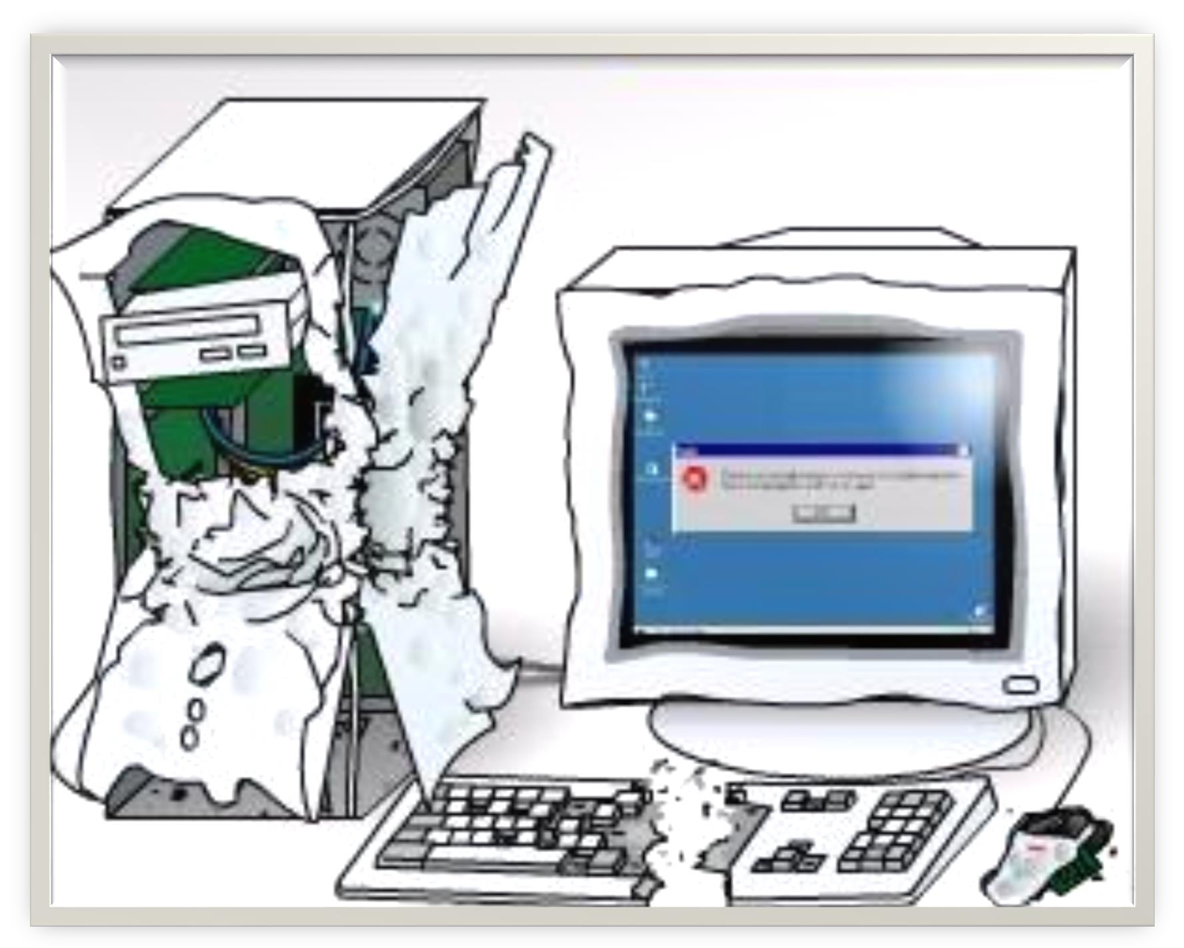
Simulador de Defeitos - Intel

